Slide 1
Homicide Reports, 1980-2014
Seminárna práca
Nitra 2021
Stranovská Michaela

Slide 2
Homicide Reports, 1980-2014
Projekt Murder Accountability je najkompletnejšia databáza vrážd v USA, ktorá je v súčasnosti k dispozícii. Tento súbor údajov obsahuje vraždy od doplňujúcej správy o vražde FBI z roku 1976 po súčasnosť a údaje zákona o slobode informácií o viac ako 22 000 vraždách, ktoré neboli oznámené ministerstvu spravodlivosti. Tento súbor údajov obsahuje okrem vzťahu medzi obeťou a páchateľom a použitej zbrane aj vek, rasu, pohlavie, etnickú príslušnosť obetí a páchateľov.

Slide 3
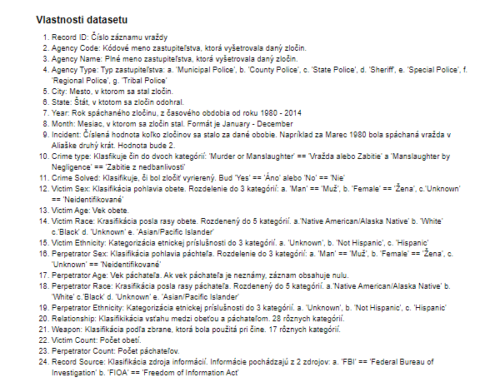

Slide 4
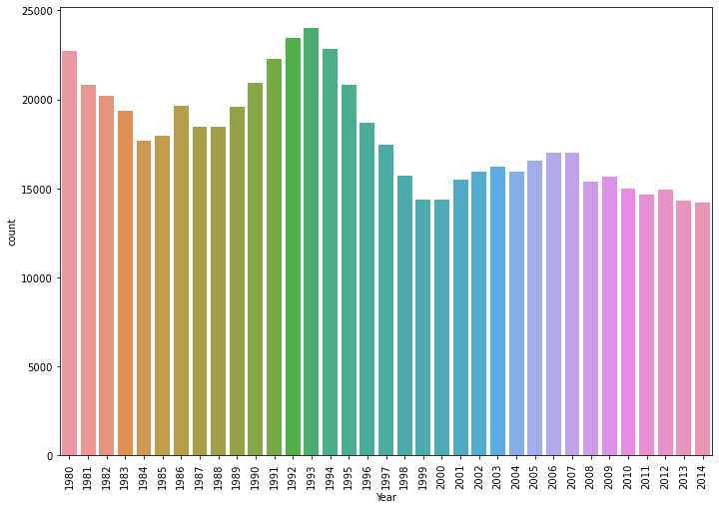
Homicide Reports, 1980-2014

Slide 5
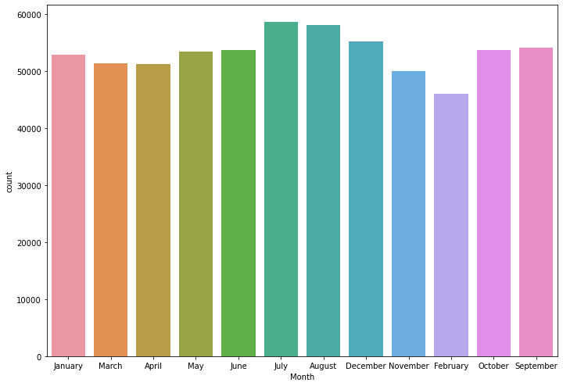
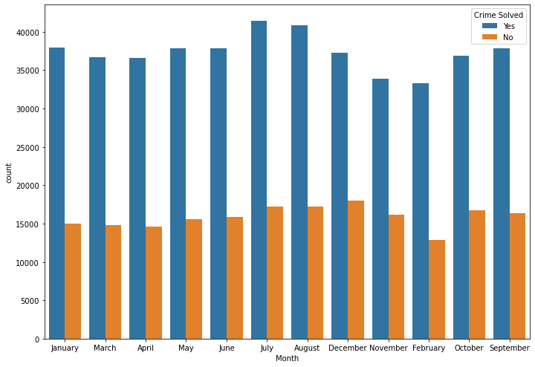
Homicide Reports, 1990-2014

Slide 6
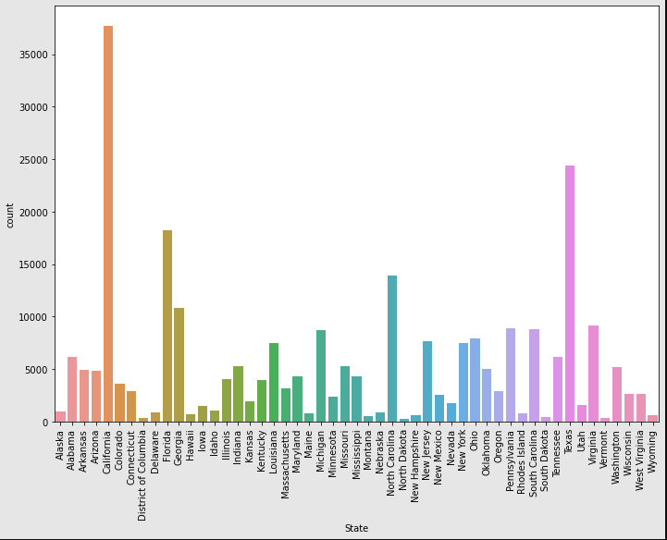
Homicide Reports, 1990-2014

Slide 7
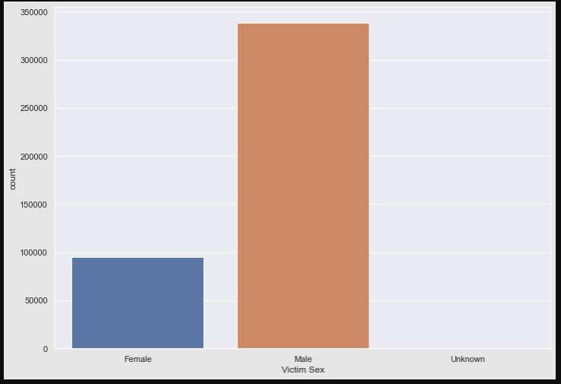
Homicide Reports, 1980-2014

Slide 8
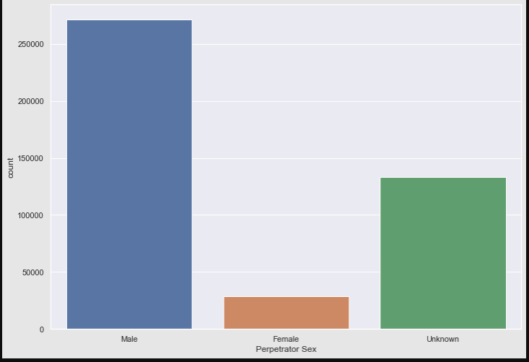
Homicide Reports, 1980-2014

Slide 9
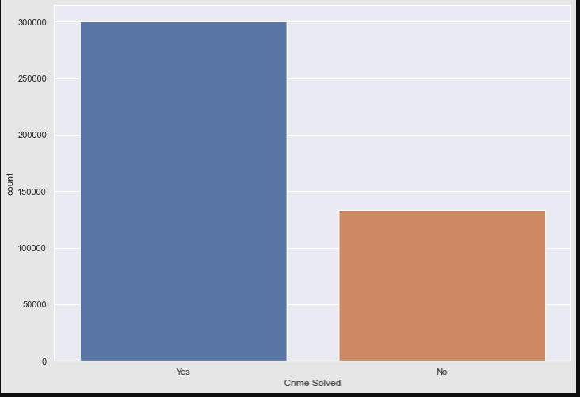
Homicide Reports, 1980-2014

Slide 11
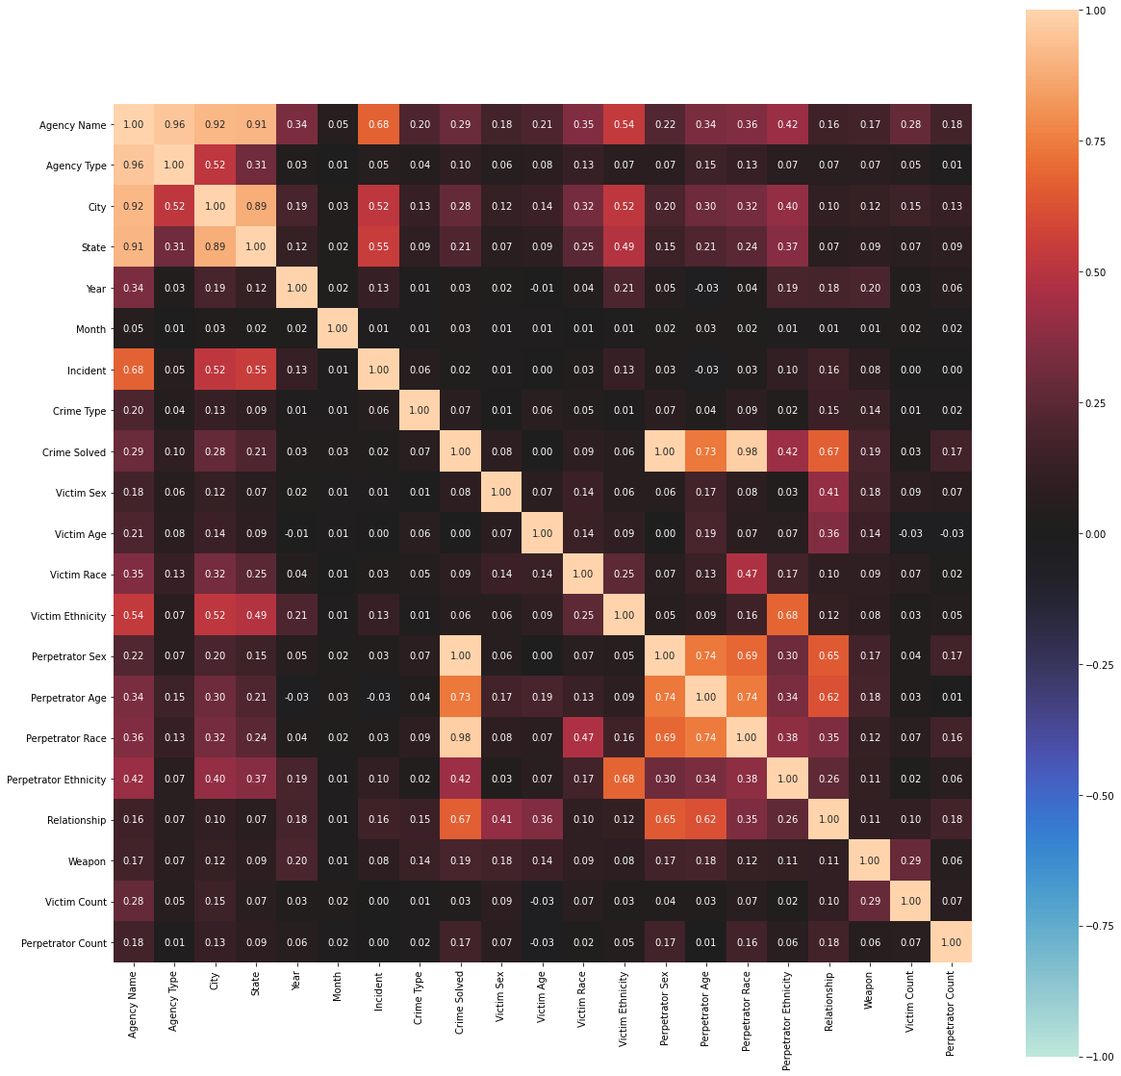
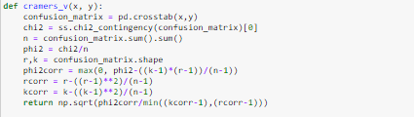
Cramers V

Slide 12
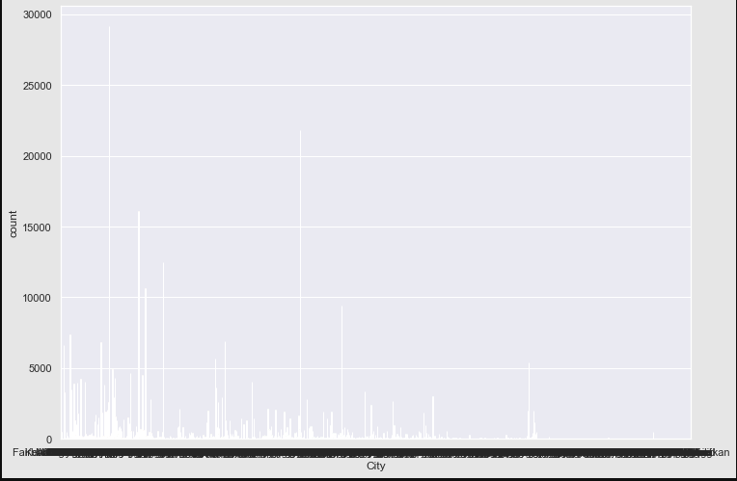
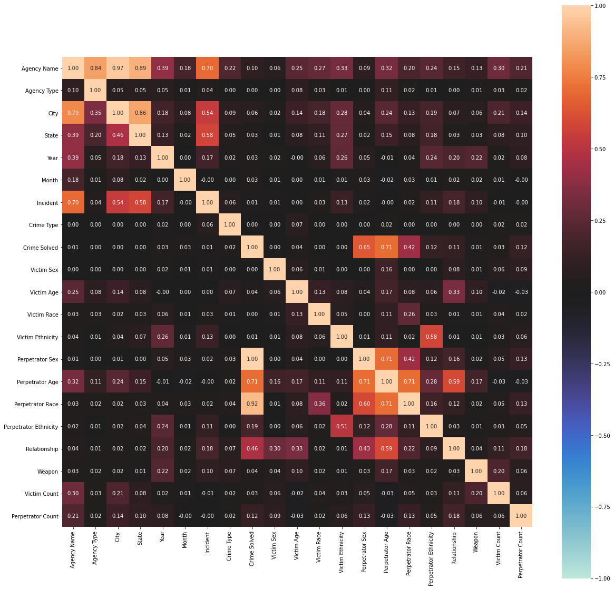

Theil’s U - podmienená entropia

Slide 13
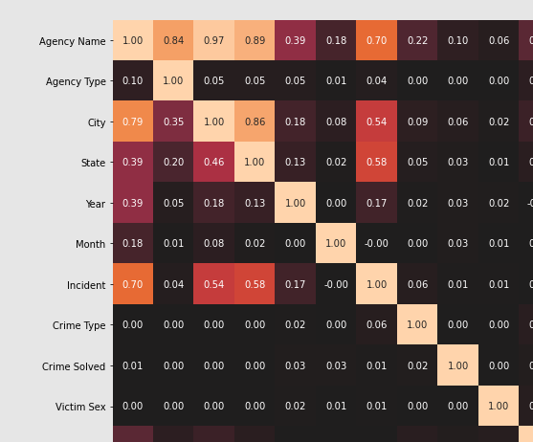
Theil’s U
Cluster 1:

Slide 14
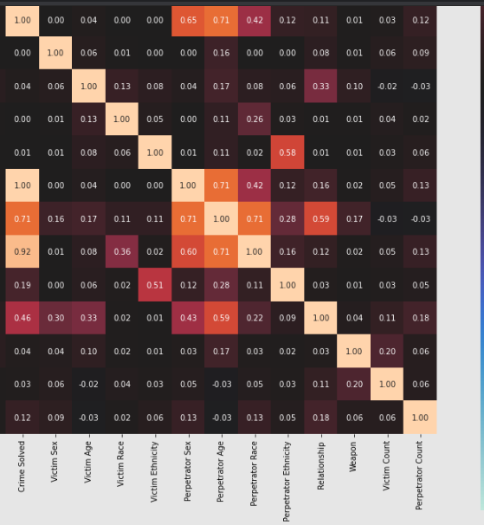
Theil’s U
Cluster 2:
Pre naše potreby pokračujeme ďaľej s dátami s klustra 2

Slide 15
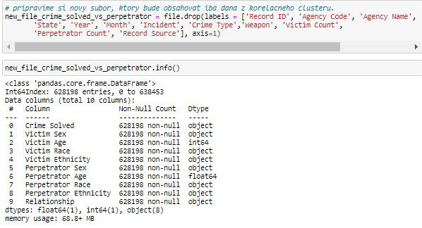
Cluster 2

Slide 16
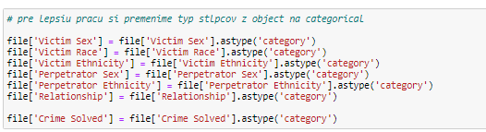
Premena z object na category

Slide 17
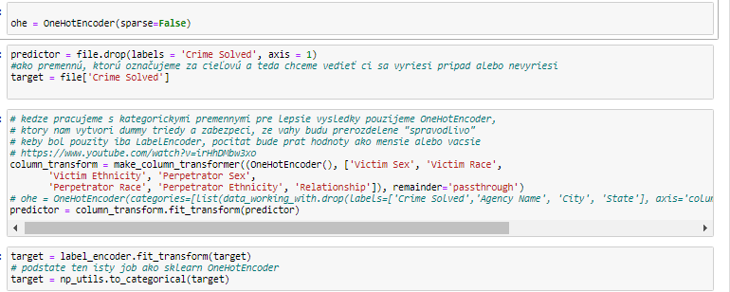
OneHotEncoder

Slide 18

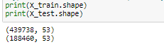
Pôvodný tvar
Po úprave OneHotEncoder

Slide 19
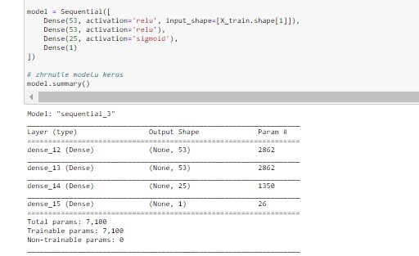
Model

Slide 20

Compile

Slide 21
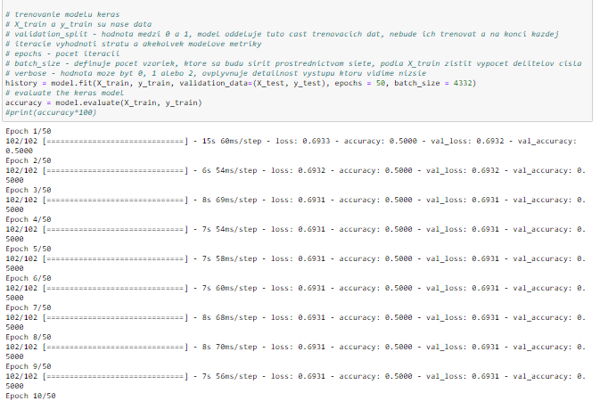
Train

Slide 22
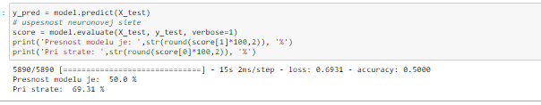
Predikcia
Predikcia 50%
Ako randomny generator alebo hod mincou

Slide 23
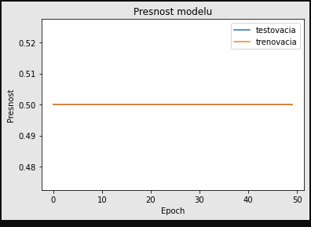
Presnosť modelu

Slide 24
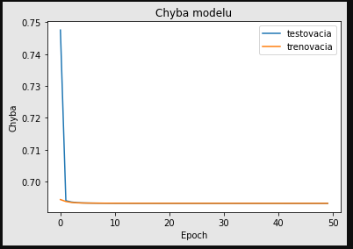
Chyba

Slide 25
Čo sa stalo??

Slide 26
Čo sme zistili?
Aj napriek tomu, ze je korelacia medzi datami, tak nemusi platit, ze to prejde
Ak máme zle predspracované dáta, nedosiahneme väčšiu presnosť ako 50%
SPARSE DATA

Slide 27
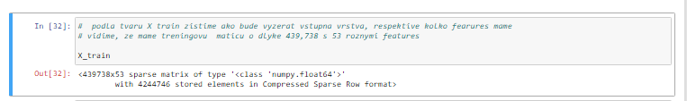
Predpoklad 1:
Headache

Slide 28
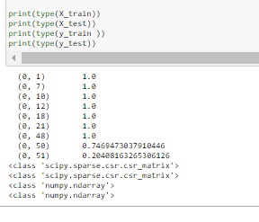
Predpoklad 1:
Headache

Slide 29
Predpoklad 2:
nevhodne data

Slide 30
Predpoklad 3:
Chybny postup pri overovani krokov

Slide 31
Vyhodnotenia
Pochopenie dát je kľučové
Každý problém má svoje osobitné riešenie
Niekedy viacero features nie je vhod
Väčšia znalosť tematiky a nástrojov je potrebná na navrhovanie špecifického riešenia, keď sa nepracuje v dummy dátami

Slide 32
Ďakujem za pozornosť.

